Slide 1
Risikofaktoren für schwere Verläufe
Daten zu hospitalisierten COVID-19-Patienten aus ICOSARI-Sentinel
Definition der Vergleichsgruppen:
    SARI-Fälle innerhalb der Grippewelle
(jeweils 9 Wochen in 5 Vorsaisons)
vs.
    SARI-Fälle mit COVID-19
(9 Wochen im Jahr 2020)
88% aller COVID-19-Fälle im Datensatz haben eine SARI-Diagnose
Notes:
Restliche 12%: Mehrzahl hat akute Erkrankung der oberen Atemwege (J00-J06, 72%), ansonsten akute respiratorische Insuffizienz, COPD, Asthma

Slide 2
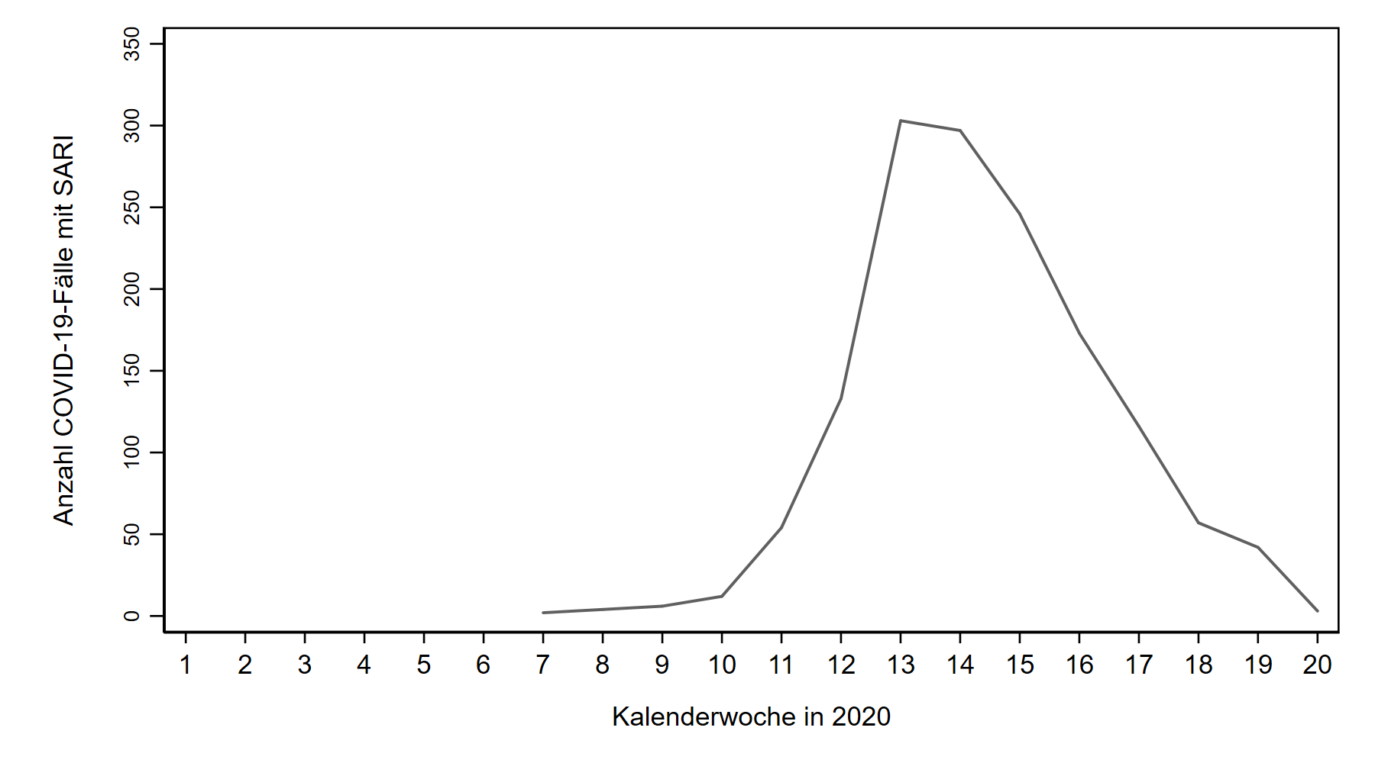
Auswahl des Zeitraums der COVID-19-Fallgruppe
Auswahl der Wochen 10-18/2020

Slide 3
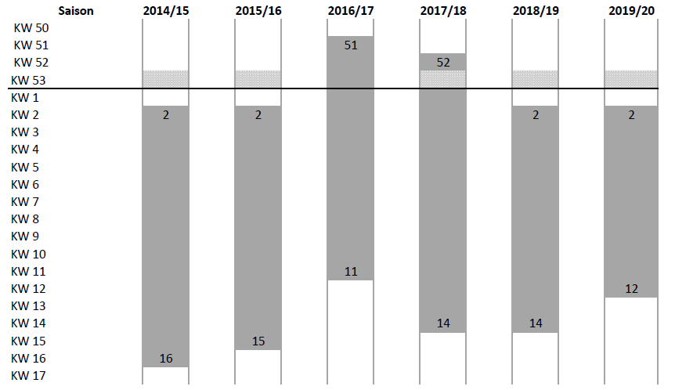
Auswahl des Zeitraums der SARI-Vergleichsgruppe
Auswahl der Wochen 3-11 der Jahre 2015-2019
(„sichere Grippewellenwochen)“

Slide 4
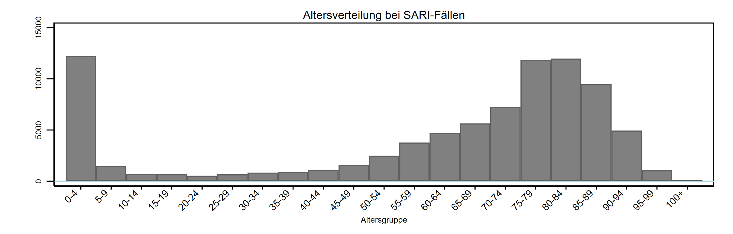
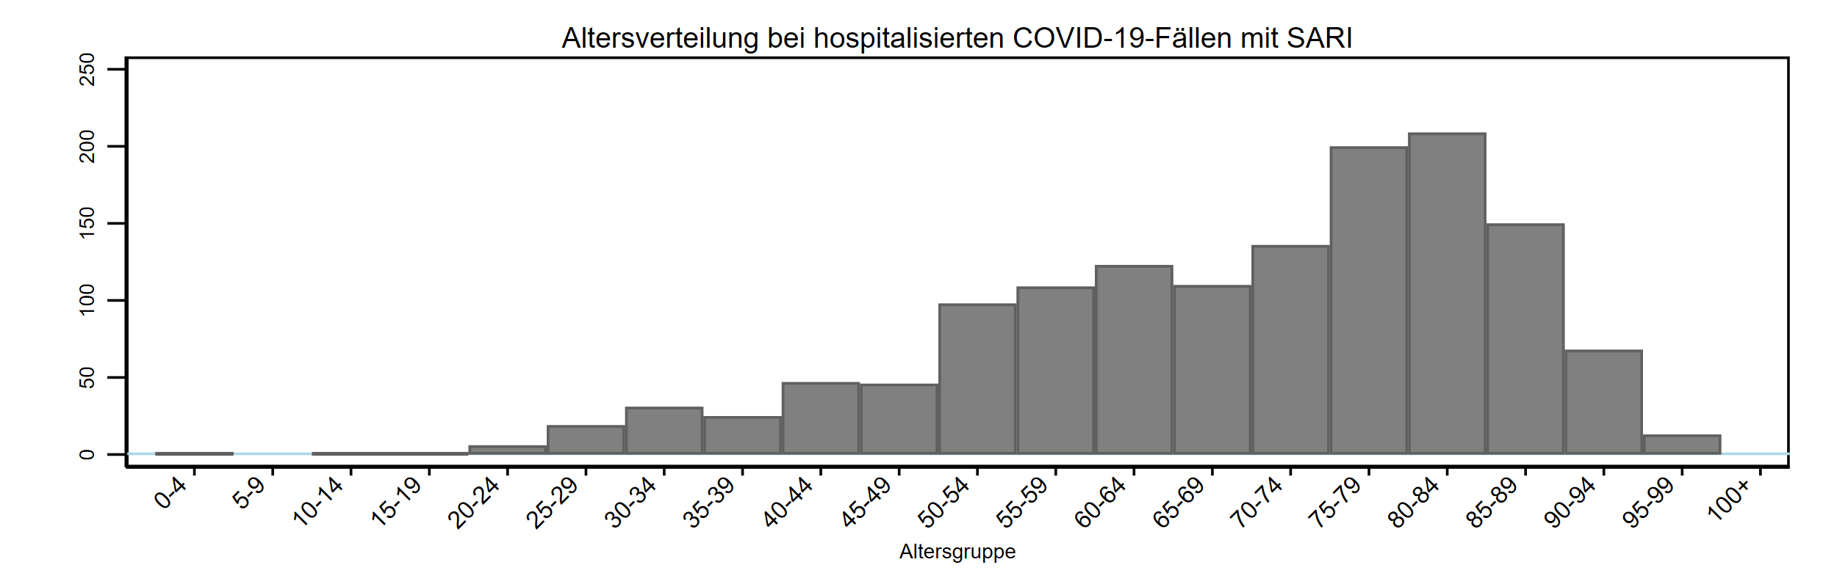
Ausschluss der jüngeren Altersgruppen (unter 15 Jahre)

Slide 5
Anteil schwerer Verläufe
→ Noch liegend: 8% der COVID-Fälle mit SARI (Datenstand 13.05.2020)

Slide 6
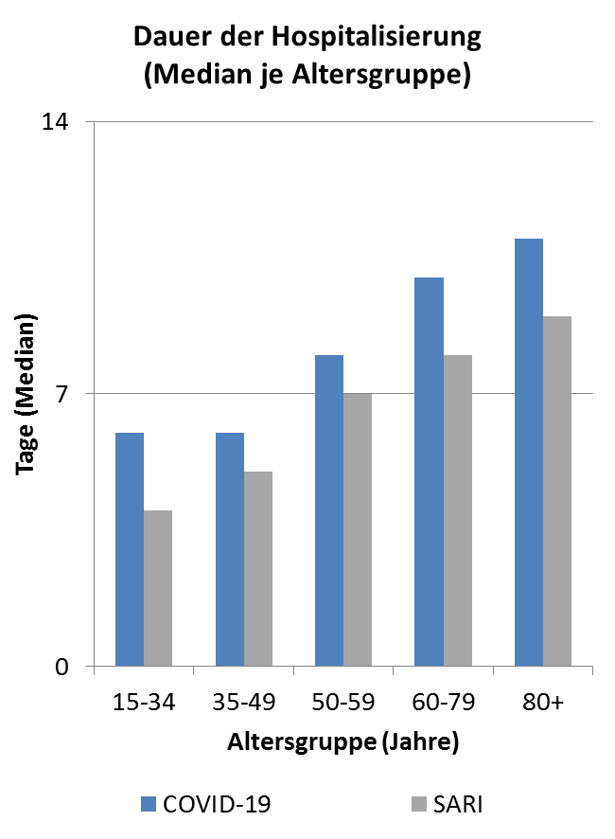
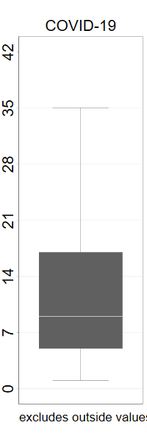
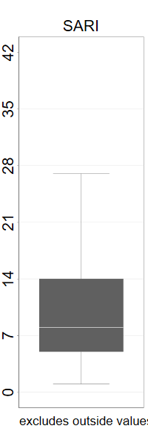
Dauer der Hospitalisierung

Slide 7
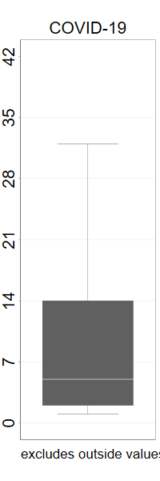
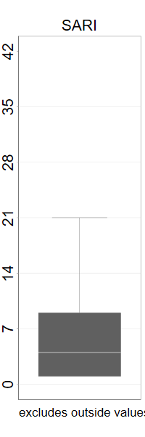
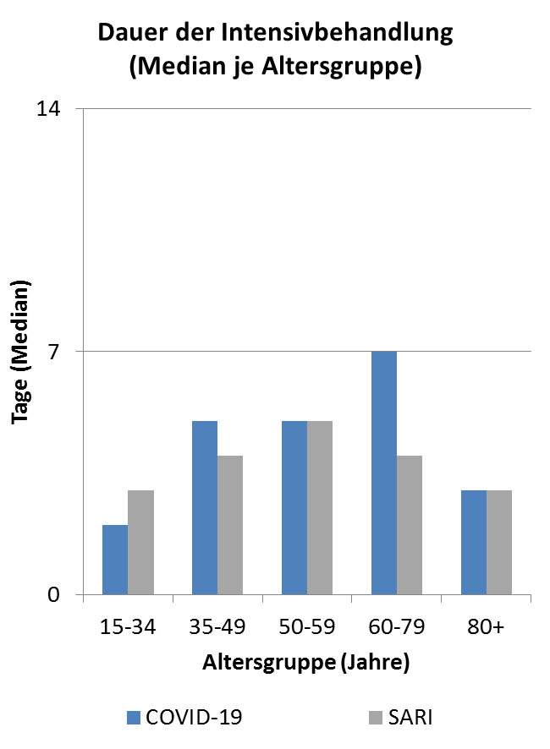
Dauer der Intensivbehandlung

Slide 8
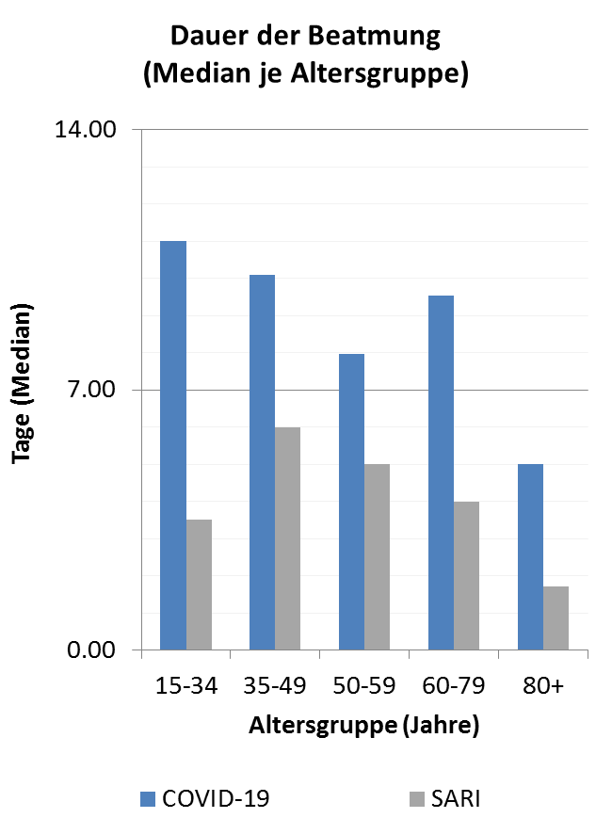
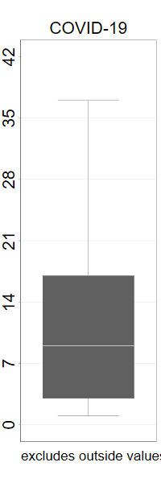
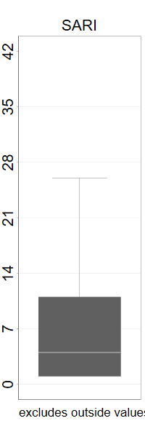
Dauer der Beatmung
Notes:
Spannweite; Darstellung mit Boxplot; Masse der COVID-Fälle liegt länger, größere Spannweite;

Slide 9
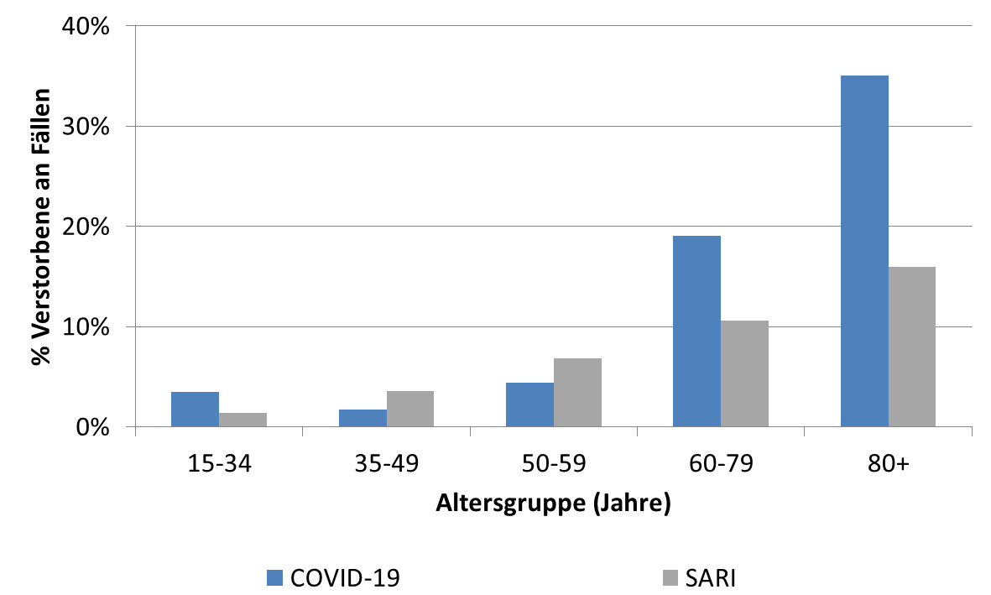
Risikofaktor Alter: Anteil Verstorbene an Fällen

Slide 10
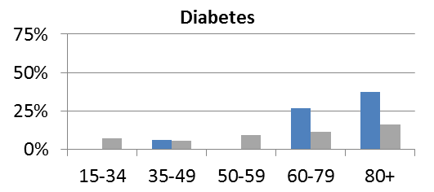
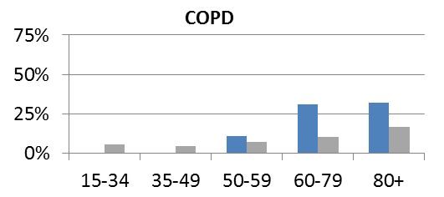
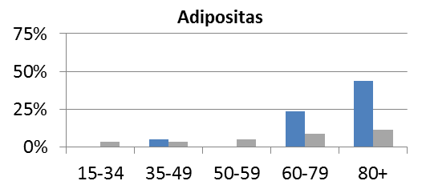
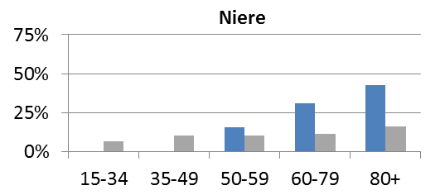
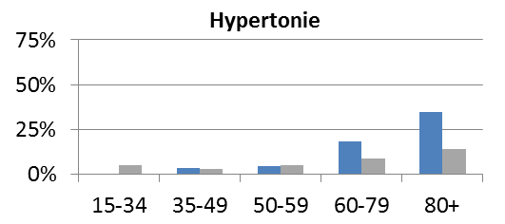
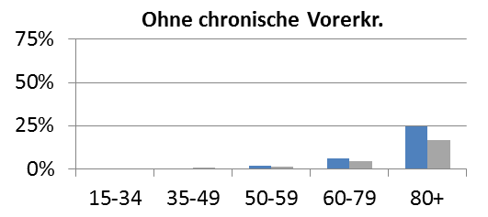
Anteil Verstorbene an Fällen mit Risikofaktor
Notes:
5 häufigste Begleiterkrankungen, kleine Diagramme, ähnlich int. Fallzahlen; Anteil Pers.

Slide 11
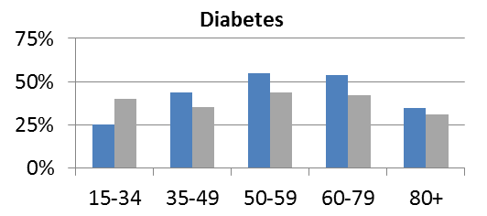
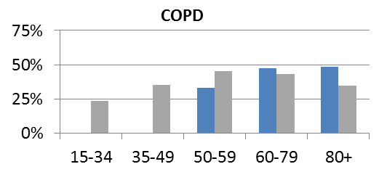
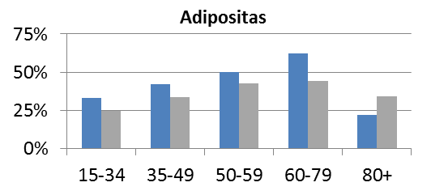
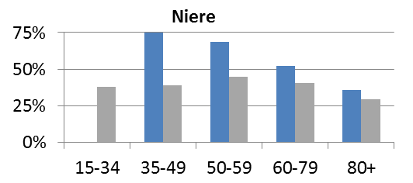
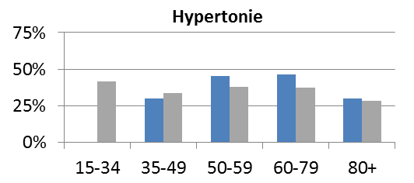
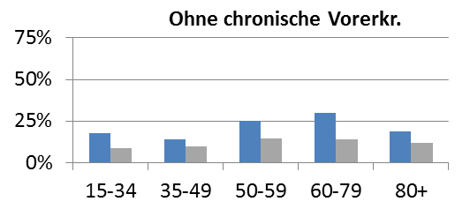
Anteil Intensivbehandlung an Fällen mit Risikofaktor
Notes:
5 häufigste Begleiterkrankungen, kleine Diagramme, ähnlich int. Fallzahlen; Anteil Pers.

Slide 12
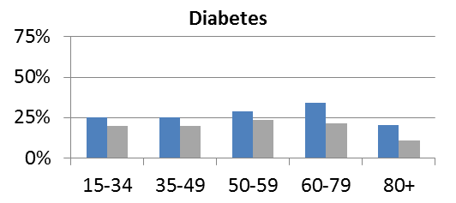
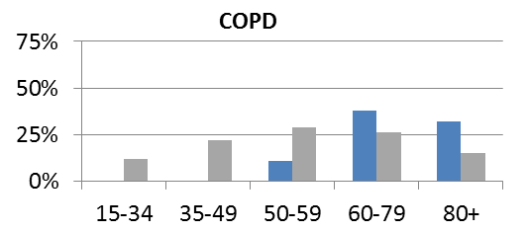
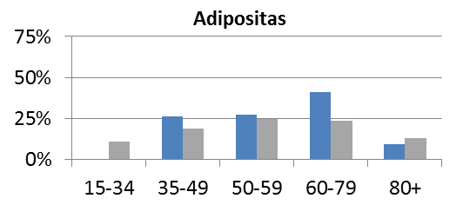
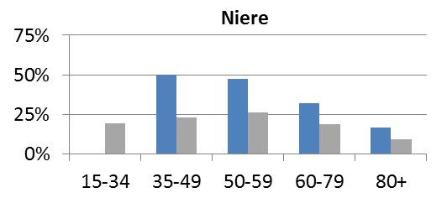
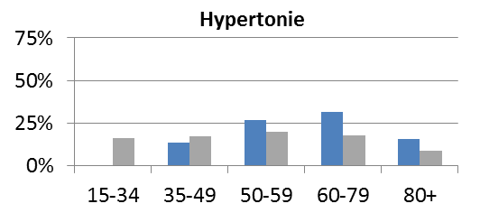
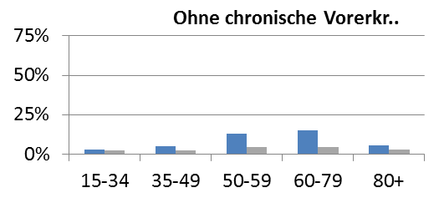
Anteil Beatmungsfälle an Fällen mit Risikofaktor
Notes:
5 häufigste Begleiterkrankungen, kleine Diagramme, ähnlich int. Fallzahlen; Anteil Pers.

